Slide 1

Uvod v
računalništvo
25.10 -1.11.2021
Vaje 3

Slide 2
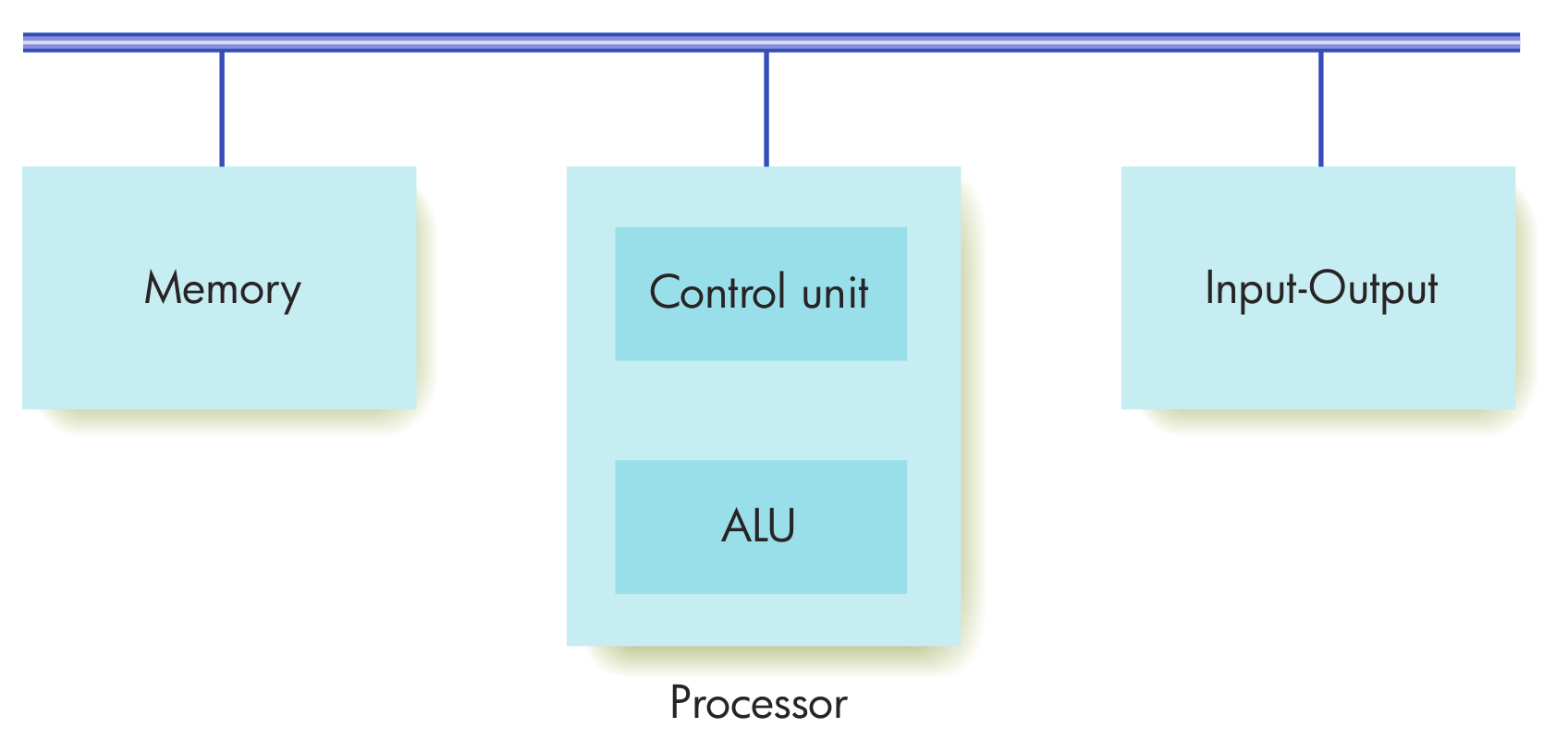
Računalnik kot stroj (quick recap)
Računalniki (prenosni/namizni računalnik, pametni telefon, ...) imajo isto zasnovo.
Von Neumannova arhitektura – 3 karakteristike:
Štirje glavni podsistemi: pomnilnik, vhod/izhod, artimetično-logična enota (ALE), krmilna enota.
Program shranjen v pomnilniku.
Zaporedno izvajanje ukazov.

Slide 3
Aritmetično-logična enota
Register A
Register B
ALE je del procesorja (skupaj s krmilno enoto)
Vsebuje vezja
za aritmetiko: +, -, *, /
za primerjanje in logiko: =, IN, ALI, NE
Vsebuje registre
izredno hitre namenske pomnilniške enote povezane z vezjem ALE
Podatkovna pot (Data path) kako potuje informacija v ALE
iz registrov na vezja
iz vezij nazaj na registre
ALE
Register C

Slide 4
Strojni ukazi
Format ukaza v strojnem jeziku:
koda operacije
naslovi pomnilniških lokacij z operandi
Primer:
op code: 9
naslov X: 99
naslov Y: 100
ADD X,Y: sešteje števili in zapiše rezultat nazaj na lokacijo Y
ADD X,Y: 00001001 0000000001100011 0000000001100100
Operacijska koda | Naslovno polje 1 | Naslovno polje 2 | . . .
primer
št. bitov: 8 16 16

Slide 5
Strojni ukazi
1. Prenos podatkov
prenos podatkov
pomnilniška lokacija -> register ALE
register ALE -> pomnilniška lokacija
ena pomnilniška lokacija -> druga pomnilniška lokacija
en register ALE -> drugi register ALE
Primeri:
LOAD X naloži vsebino pomnilniške lokacije v register R
STORE X shrani vsebino registra R na pomnilniško lokacijo X
MOVE X,Y kopiraj vsebino pomn. lokacije X na pomn. lokacijo Y
2. Aritmetika
Aritmetične in logične operacije v ALE: +, -, *, /, IN, ALI, NE
Primeri
ADD X,Y,Z vr(Z)=vr(X)+vr(Y) tro-naslovni ukaz
ADD X,Y vr(Y)=vr(X)+vr(Y) dvo-naslovni ukaz
ADD X R=vr(X)+R eno-naslovni ukaz

Slide 6
Strojni ukazi
4. Vejitve
spreminjanje normalnega zaporednega toka ukazov
tipično po ukazu za primerjanje
primeri:
JUMP X vzemi naslednji ukaz s pomn. lokacije X
JUMPGT X skoči samo, če je indikator GT postavljen na 1
JUMPGE X skoči, če sta GT ali EQ indikatorja postavljena na 1
HALT ustavi izvajanje programa4.
3. Primerjanje
rezultat primerjanja postavi vrednosti bitov pogojnih kod
primer:
COMPARE X,Y primerja vrednosti pomn. lokacij X in Y in postavi vrednosti pogojnih kod:
vr(X)>vr(Y) GT=1, EQ=0, LT=0
vr(X)=vr(Y) GT=0, EQ=1, LT=0
vr(X) <vr(Y) GT=0, EQ=0, LT=1

Slide 7
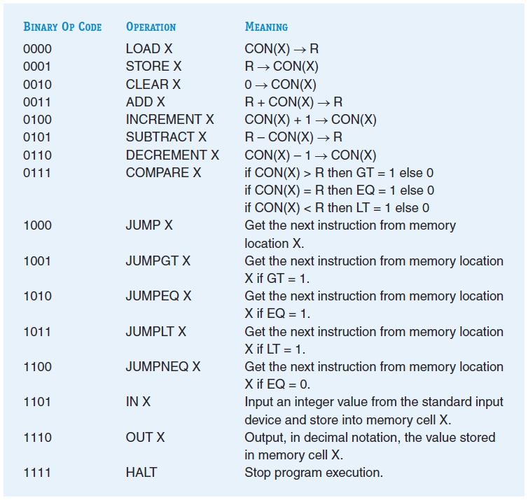
Strojni ukazi

Slide 8
Naloga 3.1
 | R | M(80) | M(81)
(a)
(b)
(c)
(d)
(e)
(f)
Predpostavite, da register R ter pomnilniške celice 80 in 81 vsebujejo naslednje vrednosti:
R: 20,
pomnilniška celica 80: 43,
pomnilniška celica 81: 97.
Te vrednosti se nahajajo v registru oz. obeh pomnilniških celicah pred izvedbo vsakega izmed spodnjih ukazov zbirnega jezika. Ugotovite, kakšne so vrednosti v registru in obeh pomnilniških celicah po izvedbi vsakega izmed ukazov.
(a) LOAD 80
(b) STORE 81
(c) COMPARE 80
(d) ADD 81
(e) IN 80
(f) OUT 80

Slide 9
Naloga 3.1
Predpostavite, da register R ter pomnilniške celice 80 in 81 vsebujejo naslednje vrednosti:
R: 20,
pomnilniška celica 80: 43,
pomnilniška celica 81: 97.
Te vrednosti se nahajajo v registru oz. obeh pomnilniških celicah pred izvedbo vsakega izmed spodnjih ukazov zbirnega jezika. Ugotovite, kakšne so vrednosti v registru in obeh pomnilniških celicah po izvedbi vsakega izmed ukazov.
(a) LOAD 80
(b) STORE 81
(c) COMPARE 80
(d) ADD 81
(e) IN 80
(f) OUT 80
(a)
(b)
(c)
(d)
(e)
(f)
R:43
M(80):43
M(81):97
R:20
M(80):43
M(81):20
R:20
M(80):43
GT=1
M(81):97
R:117
M(80):43
M(81):97
R:20
M(80):
vhodna vrednost
M(81):97
R:20
M(80): 43
izpiše se vrednost 43
M(81):97

Slide 10
Naloga 3.2
 | R | M(50) | M(55)
(a)
(b)
(c)
(d)
(e)
(f)
Predpostavite, da register R ter pomnilniške celice 80 in 81 vsebujejo naslednje vrednosti:
R: 100,
pomnilniška celica 50: 90,
pomnilniška celica 55: 35.
Te vrednosti se nahajajo v registru oz. obeh pomnilniških celicah pred izvedbo vsakega izmed spodnjih ukazov zbirnega jezika. Ugotovite, kakšne so vrednosti v registru in obeh pomnilniških celicah po izvedbi vsakega izmed ukazov.
(a) STORE 50
(b) ADD 55
(c) CLEAR 55
(d) INCREMENT 55
(e) DECREMENT 50
(f) SUBSRACT 50

Slide 11
Naloga 3.2
Predpostavite, da register R ter pomnilniške celice 80 in 81 vsebujejo naslednje vrednosti:
R: 100,
pomnilniška celica 50: 90,
pomnilniška celica 55: 35.
Te vrednosti se nahajajo v registru oz. obeh pomnilniških celicah pred izvedbo vsakega izmed spodnjih ukazov zbirnega jezika. Ugotovite, kakšne so vrednosti v registru in obeh pomnilniških celicah po izvedbi vsakega izmed ukazov.
(a) STORE 50
(b) ADD 55
(c) CLEAR 55
(d) INCREMENT 55
(e) DECREMENT 50
(f) SUBSRACT 50
(a) | R:100 | M(50):100 | M(55):35
(b) | R:135 | M(50):90 | M(55):35
(c) | R:100 | M(50):90 | M(55):0
(d) | R:100 | M(50):90 | M(55):36
(e) | R:100 | M(50):89 | M(55):35
(f) | R:10 | M(50):90 | M(55):35

Slide 12
Naloga 3.3
Predpostavite, da pomnilniška celica 50 vsebuje vrednost 4, oznaka L pa ustreza pomnilniški lokaciji. Katero vrednost v register R naloži vsak izmed naslednjih ukazov LOAD?
(a) LOAD 50
(b) LOAD 4
(c) LOAD L
(d) LOAD L+1 (predpostavimo da je operacija dovoljena)

Slide 13
Naloga 3.3
Predpostavite, da pomnilniška celica 50 vsebuje vrednost 4, oznaka L pa ustreza pomnilniški lokaciji. Katero vrednost v register R naloži vsak izmed naslednjih ukazov LOAD?
(a) LOAD 50
(b) LOAD 4
(c) LOAD L
(d) LOAD L+1 (predpostavimo da je operacija dovoljena)
(a)
(b)
(c)
(d)
4
Kopija vsebine pomnilnike celice 4
Oznaka L je ekvivalentna naslovu 50 , zato je ta ukaz ekvivalenten ukazu LOAD 50
Kopija vsebine pomnilniške celice 51.
Ukaz izvaja aritmetiko na naslovih, ne sami vsebini.

Slide 14
Naloga 3.4
Dan je naslednji program v strojnem jeziku, tabela simbolov in tabela kod ukazov.
Operacijska koda ukaza je 4 bitna, naslovi 12 bitni. Kakšen je ustrezen program v zbirniku?
(UR P45 Računalnik kot stroj.pptx, sl.49)
(a) 0101001100001100
(b) 0011000000000111

Slide 15
Naloga 3.4
Dan je naslednji program v strojnem jeziku, tabela simbolov in tabela kod ukazov.
Operacijska koda ukaza je 4 bitna, naslovi 12 bitni. Kakšen je ustrezen program v zbirniku?
(UR P45 Računalnik kot stroj.pptx, sl.49)
(a) 0101001100001100
(b) 0011000000000111
*Koda ukaza = 4 biti
*Naslov = 12 bitov
(a) 0101001100001100
Koda ukaza: 0101
Naslov: 001100001100
SUBSTRACT 2⁹ ⁺ 2⁸ ⁺ 2³ + 2²
SUBSTRACT 780
(b) 0011000000000111
Koda ukaza: 0101
Naslov: 001100001100
ADD 2² ⁺ 2¹ ⁺ 2⁰
ADD 7

Slide 16
Naloga 3.5
Z uporabo nabora ukazov s predavanj prevedite naslednje algoritmične operacije v zbirni jezik. Zapišite tudi vse potrebne psevdo-ukaze .DATA
Če x > 50
izpiši vrednost x
sicer
preberi novo vrednost x
*Predpostavimo da je X-u predhodno bila
prirejena vrednost

Slide 17
Naloga 3.5
Z uporabo nabora ukazov s predavanj prevedite naslednje algoritmične operacije v zbirni jezik. Zapišite tudi vse potrebne psevdo-ukaze .DATA
Če x > 50
izpiši vrednost x
sicer
preberi novo vrednost x
*Predpostavimo da je X-u predhodno bila
prirejena vrednost
LOAD FIFTY % konstanta 50
COMPARE X
JUMPGT THEN
IN X
JUMP DONE
THEN: OUT X
DONE: naslednji ukaz gre sem
X: .DATA 0
FIFTY: .DATA 50

Slide 18
Naloga 3.6
Recimo, da posamezen program med izvajanjem 50% svojega časa porabi za čakanje na zaključek vhodno/izhodnih operacij.
Kolikšen je odstotek časa, v katerem procesor opravlja koristno delo (oz. kolikšen je t.i. izkoristek procesorja), če so v pomnilniku naloženi trije programi?
Koliko programov bi morali imeti v pomnilniku, če bi želeli doseči vsaj 95% izkoristek procesorja?

Slide 19
Naloga 3.6
Recimo, da posamezen program med izvajanjem 50% svojega časa porabi za čakanje na zaključek vhodno/izhodnih operacij.
Kolikšen je odstotek časa, v katerem procesor opravlja koristno delo (oz. kolikšen je t.i. izkoristek procesorja), če so v pomnilniku naloženi trije programi?
Koliko programov bi morali imeti v pomnilniku, če bi želeli doseči vsaj 95% izkoristek procesorja?
3 programi: ½ * ½ * ½ = 1/8
Verjetnost, da vsi trije programi čakajo na zaključek operacij je 1/8, oz. 12,5%
Torej, procesor opravlja koristno delo: 1 – 1/8 = 7/8, oz. 87.5%
4 program: 1 – (1/2)⁴ = 1 – 1/16 = 15/16 = 93,75% časa
5 programov: 1 – (1/2)⁵ = 1 – 1/32 = 31/32 = 96,875% časa

Slide 20
Naloga 3.7
Predpostavite da register R ter pomnilniške celice 50 in 55 vsebujejo naslednje vrednosti:
R: 45,
pomnilniška celica 50: 115,
pomnilniška celica 55: 23.
Te vrednosti se nahajajo v registru oz. obeh pomnilniških celicah pred izvedbo vsakega izmed spodnjih ukazov zbirnega jezika. Ugotovite, kakšne so vrednosti v registru in obeh pomnilniških celicah po izvedbi vsakega izmed ukazov.
(a) LOAD 50
(b) INCREMENT 55
(c) COMPARE 55
(d) ADD 50
(e) DECREMENT 50
(f) OUT 55

Slide 21
Naloga 3.7
Predpostavite da register R ter pomnilniške celice 50 in 55 vsebujejo naslednje vrednosti:
R: 45,
pomnilniška celica 50: 115,
pomnilniška celica 55: 23.
(a) LOAD 50
(b) INCREMENT 55
(c) COMPARE 55
(d) ADD 50
(e) DECREMENT 50
(f) OUT 55
(a) | R:115 | M(50):115 | M(55):23
(b) | R:45 | M(50):115 | M(55):24
(c) | R:45 | M(50):115 | M(55):23; LT: 1
(d) | R:160 | M(50):115 | M(55):23
(e) | R:45 | M(50):114 | M(55):23
(f) | R:45 | M(50):115 | M(55):23 izpiše 23

Slide 22
Naloga 3.8
Dan je naslednji program v strojnem jeziku, tabela simbolov in tabela kod ukazov.
Operacijska koda ukaza je 4 bitna, naslovi 12 bitni. Kakšen je ustrezen program v zbirniku?
(UR P45 Računalnik kot stroj.pptx, sl.49)
(a) 0100001000001001
(b) 0111001101111100

Slide 23
Naloga 3.8
Dan je naslednji program v strojnem jeziku, tabela simbolov in tabela kod ukazov.
Operacijska koda ukaza je 4 bitna, naslovi 12 bitni. Kakšen je ustrezen program v zbirniku?
(UR P45 Računalnik kot stroj.pptx, sl.49)
0100001000001001
INCREMENT 521
(b) 0111001101111100
COMPARE 892

Slide 24
Naloga 3.9
Z uporabo nabora ukazov s predavanj prevedite naslednje algoritmične operacije v zbirni jezik. Zapišite tudi vse potrebne psevdo-ukaze .DATA
vsota = 0
I = 0
Dokler I < 50, ponavljaj
vsota = vsota + I
I = I + 1

Slide 25
Naloga 3.9
LOAD ZERO % naloži 0 v R
STORE SUM % inicializiraj SUM na 0
STORE I % inicializiraj I na 0
LOOP: LOAD FIFTY % naloži 50 v R
COMPARE I
JUMPEQ DONE
LOAD SUM
ADD I
STORE SUM
INCREMENT I
JUMP LOOP
DONE: naslednji ukaz gre sem
SUM: .DATA 0
I: .DATA 0
ZERO: .DATA 0
FIFTY: .DATA 50
Z uporabo nabora ukazov s predavanj prevedite naslednje algoritmične operacije v zbirni jezik. Zapišite tudi vse potrebne psevdo-ukaze .DATA
vsota = 0
I = 0
Dokler I < 50, ponavljaj
vsota = vsota + I
I = I + 1

Slide 26
Hvala za pozornost!
Petar.Kochovski@fri.uni-lj.si

